Slide 1
HTML5 웹 애플리케이션
이동규

Slide 2
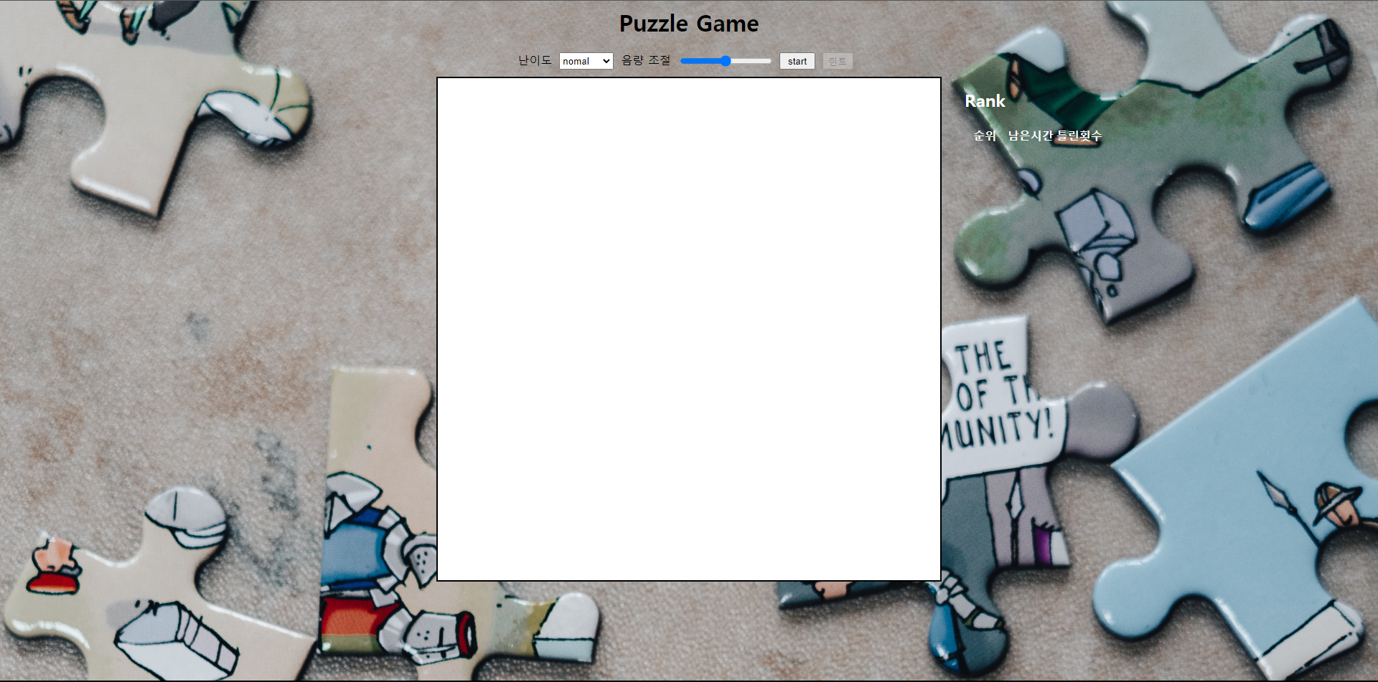
UI

Slide 3
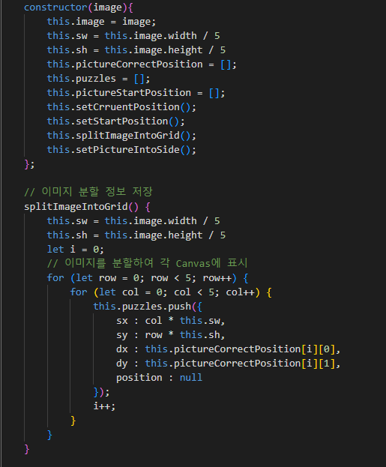
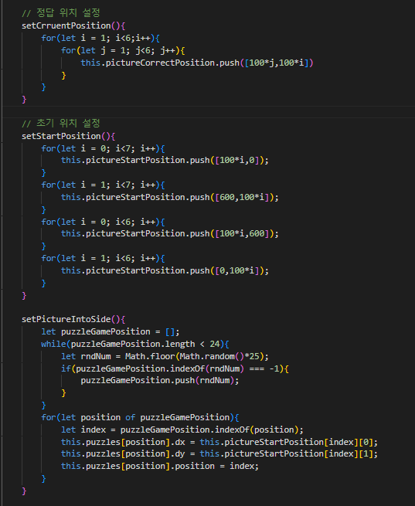
Puzzleinit

Slide 4
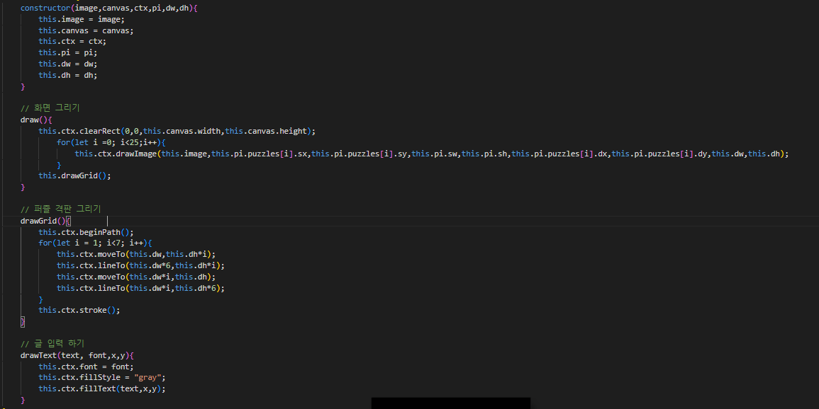
CanvasDraw

Slide 5
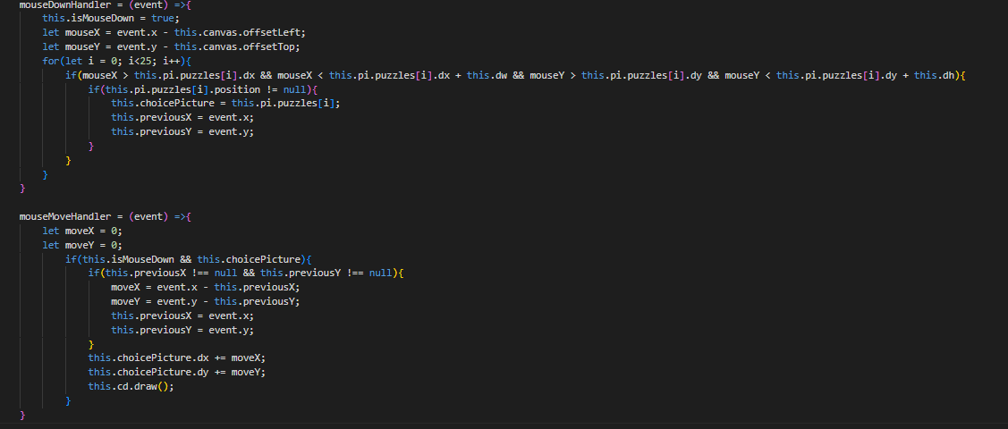
Handler

Slide 6
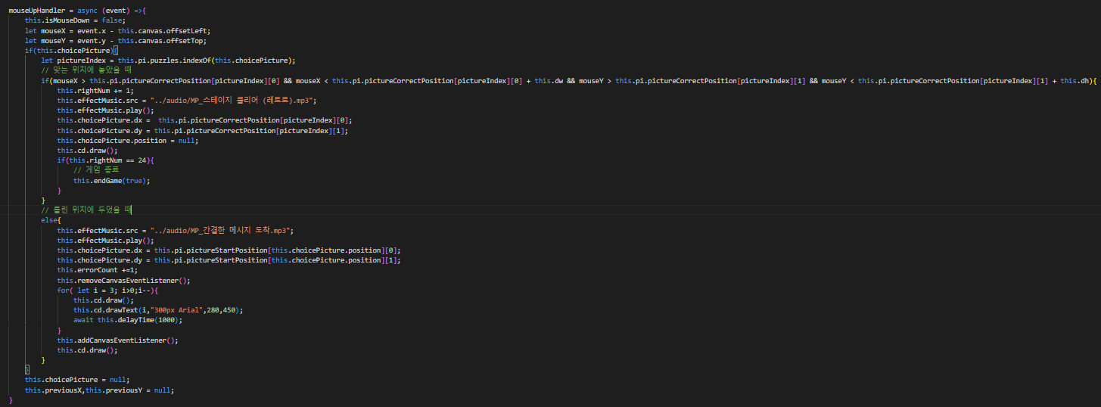
Handler

Slide 7
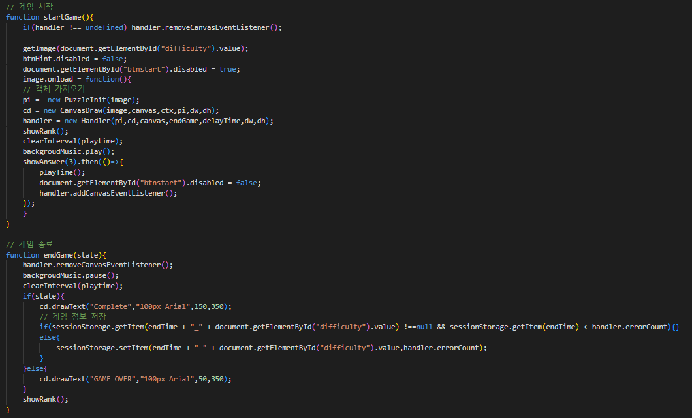
Game

Slide 8
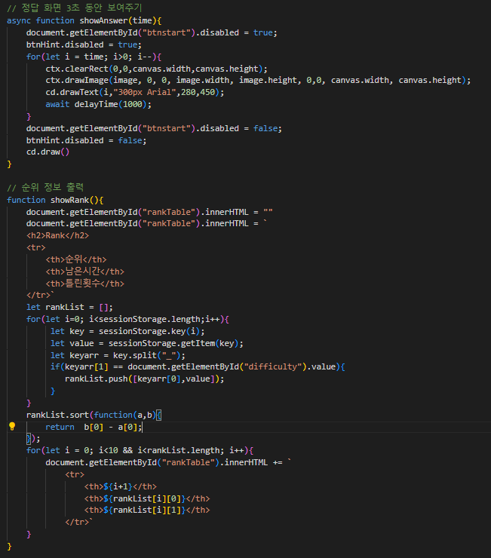
Game

Slide 9
어려웠던 점
객체 지향적 코드 생성의 어려움
Canvas의 최적화
3초 delay시 동작이 안되도록 제어

Slide 10
감사합니다

